Slide 1
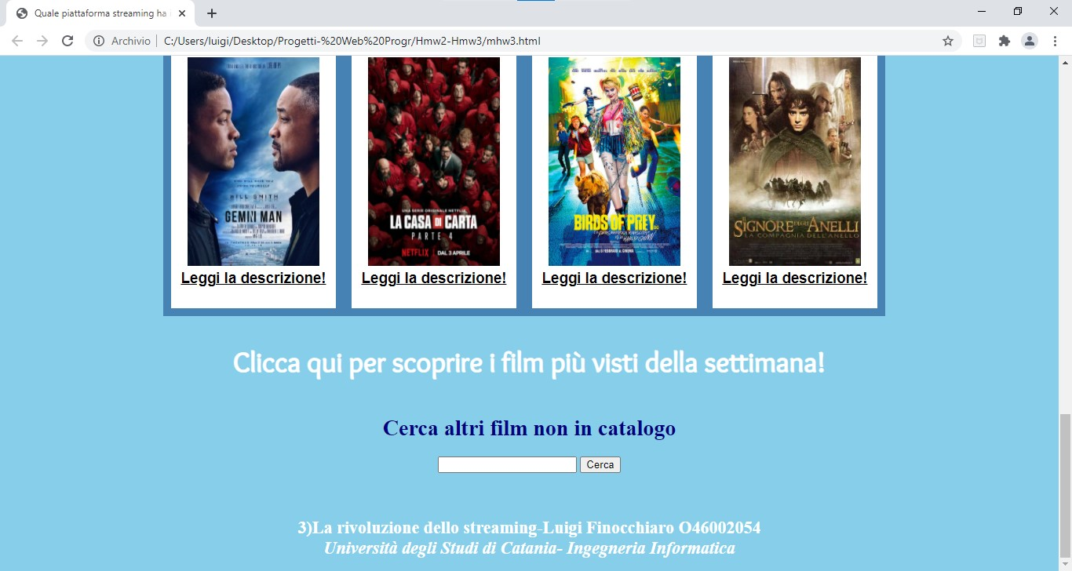
Nel terzo mini-homework ho implementato nella pagina2 del sito due APIKEY che forniscono servizi esterni alla pagina.
La prima API sfrutta il servizio offerto da The Movie Database TMDB. L’endpoint usato è: 'https://api.themoviedb.org/3/discover/movie?api_key=ba19f39ba1a719d4d5c62ab7aa10ce20&sort_by=popularity.desc&language=it-en&with_original_language=en&year=2021’.
Ad una frase è associato un event listener di tipo click.

Slide 2
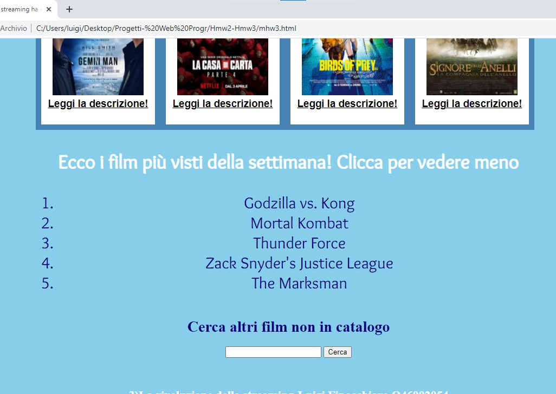
Una volta verificato l’evento click, viene effettuata una fetch al relativo endpoint che ritorna un file json con tutti i titoli dei film più popolari della settimana visualizzati in ordine di popolarità decrescente. Viene inoltre associato un altro event listener alla frase iniziale che permette di nascondere la sezione appena richiesta.

Slide 3
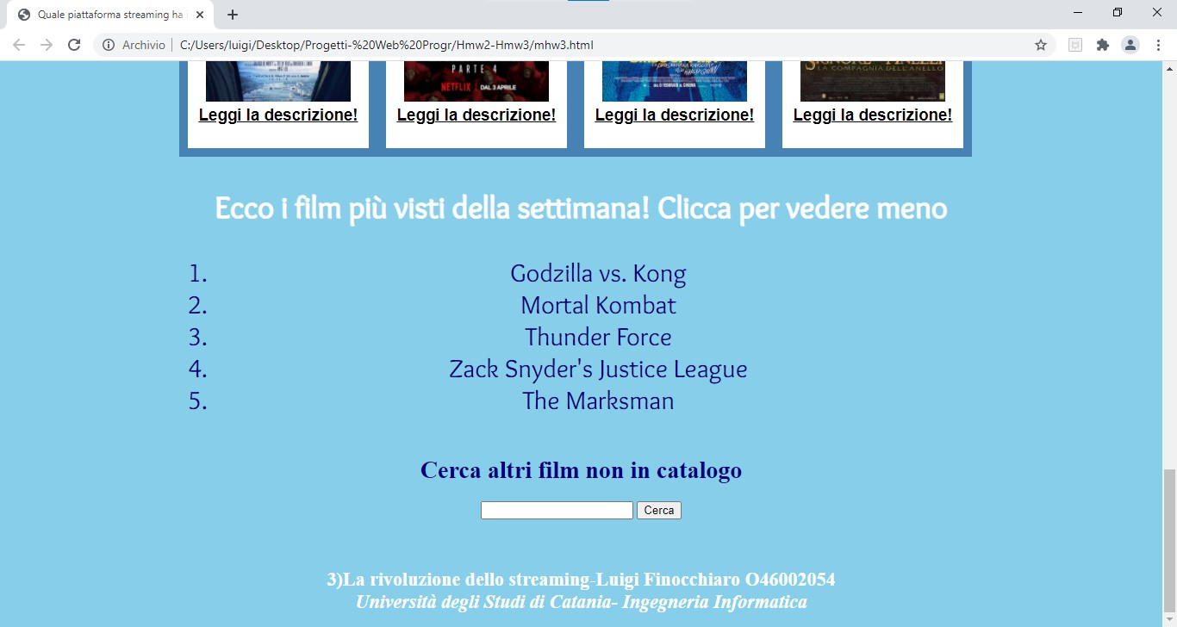
L’altra Api implementa le funzionalità del sito Open Movie DataBase. Tale Api permette all’utente di ottenere informazioni aggiuntive su di un film dato solamente il titolo(in inglese).

Slide 4
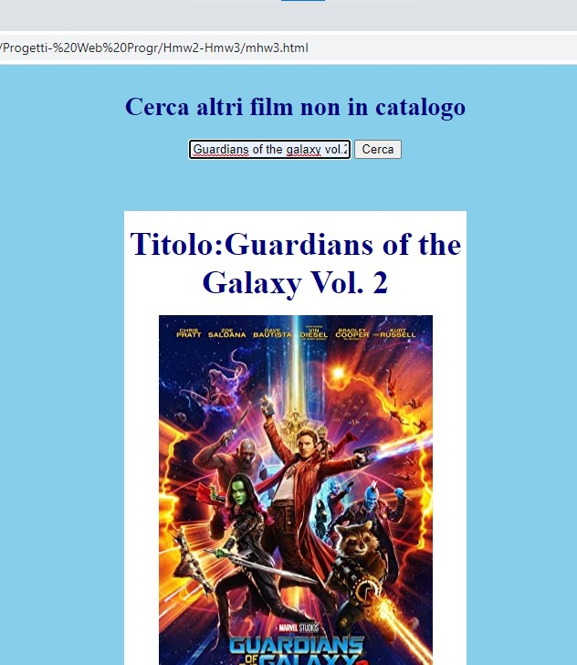
L’endpoint usato è 'http://www.omdbapi.com/?i=tt3896198&apikey=c64fe1d3&t=‘ al quale viene poi concatenato il valore dell’input text,(ovvero un titolo in inglese) immesso dall’utente. Dopo aver concatenato il titolo, si esegue una fetch ricevendo in ritorno un file json con una serie di informazioni riguardanti il film in questione. Viene dunque creato un contenitore nel quale vengono appesi titolo, immagine…

Slide 5
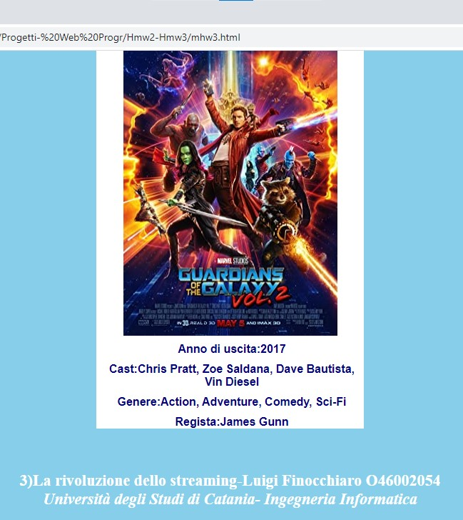
… una serie di informazioni quali anno di uscita, cast, genere e regista. Una volta che il valore dell’input text è vuoto e si fa una ricerca, vengono eliminati tutti i risultati precedentemente trovati.

